Slide 1
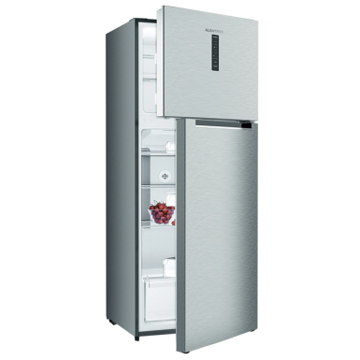
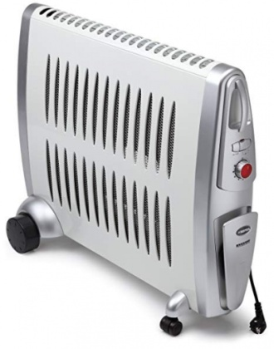
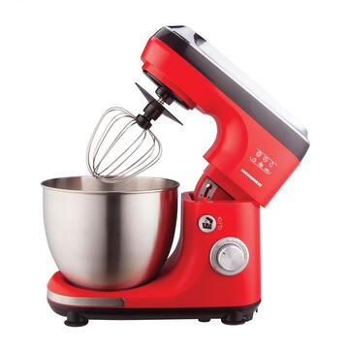
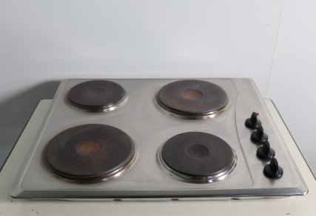
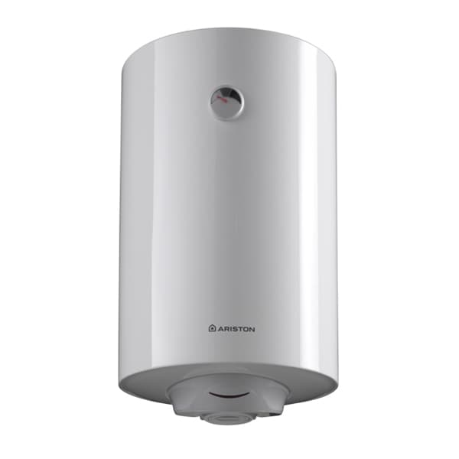
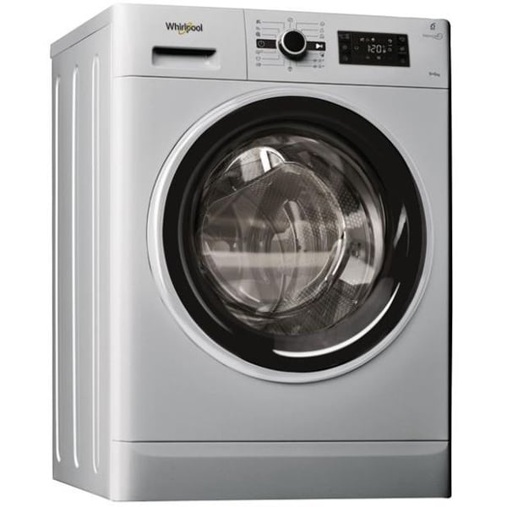
Să ne amintim despre... consumatorii electrocasnici
Identificați aparatele electrocasnice și precizați din ce categorie fac parte:
2
3
4
1
6
5
7
8

Slide 2
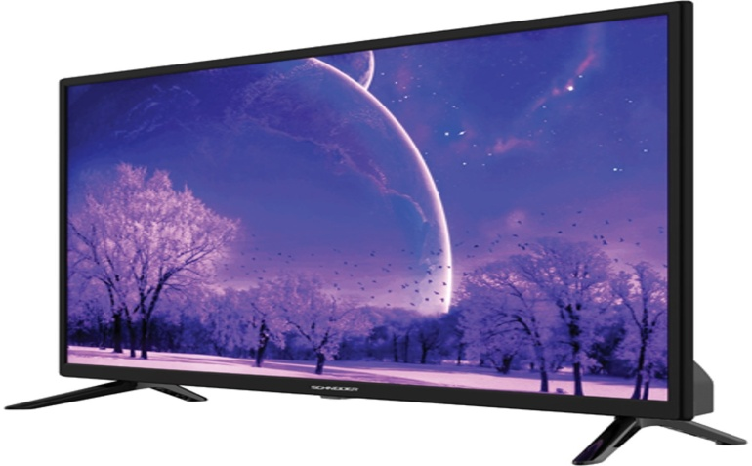
Consumuri energetice și reflectarea lor în costuri
Consumul de energie electrică – puterea consumată de un circuit electric într-un interval de timp determinat.
Energia consumată este direct proporțională cu puterea electrică a consumatorului înscrisă pe etichetă / în cartea tehnică, conform formulei:
E = P x t,
E – energia electrică consumată (kWh)
P – puterea electrică a consumatorului (kW)
t – timpul de funcționare a consumatorului (h)
Exemplu: TV LED
P=40 W
t = 5h
E = 40 x 5 = 200Wh = 0,2kWh

Slide 3
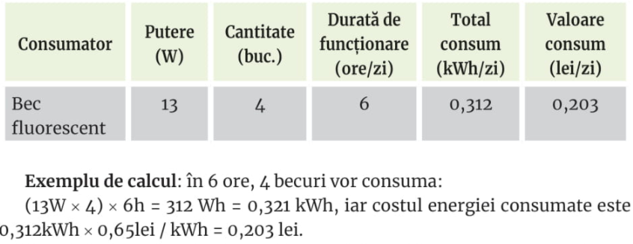

Slide 4
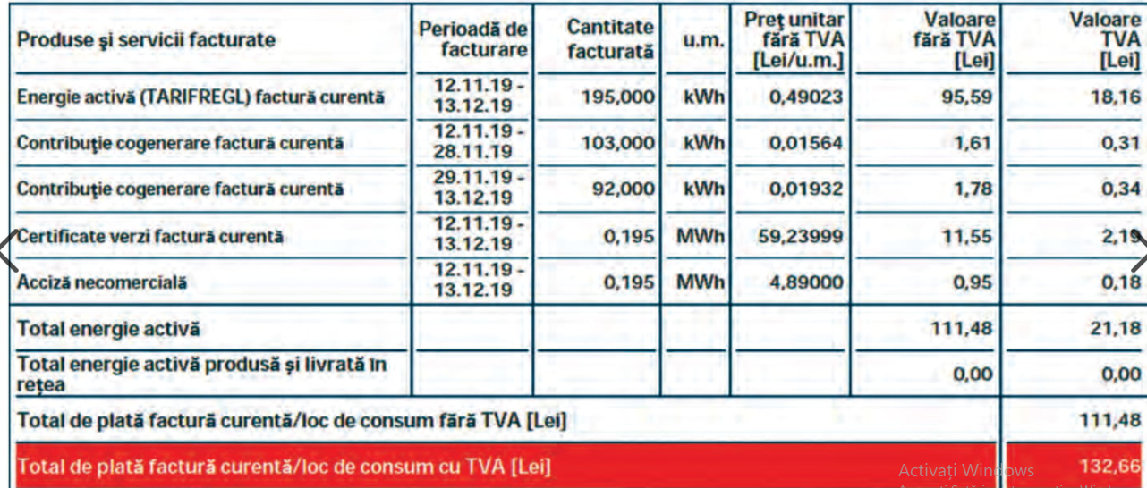
Consumul lunar al tuturor consumatorilor din locuință – costurile din factura de energie electrică

Slide 5
Soluții simple de utilizare inteligentă a energiei electrice:
achiziționarea unui aparat electrocasnic dintr-o clasă energetică superioară / A+++
modul de utilizare și de amplasare a aparatului
achiziționarea produselor cu consum de energie redus în modul stand-by
folosirea lămpilor cu LED reduce consumul de energie electrică cu 80%
un televizor LED consumă cu 25% mai puțină energie electrică decât ecranele LCD și cu 40% mai puțin decât televizoarele cu plasmă

